Slide 1
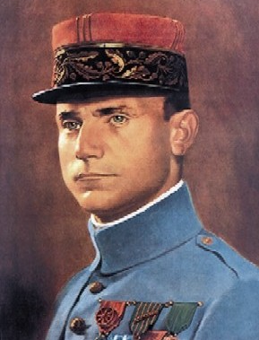
MILAN RASTISLAV ŠTEFÁNIK
Mgr. Natália Gyepesová
Zš s Mš Gogoľova, Topoľčany

Slide 2
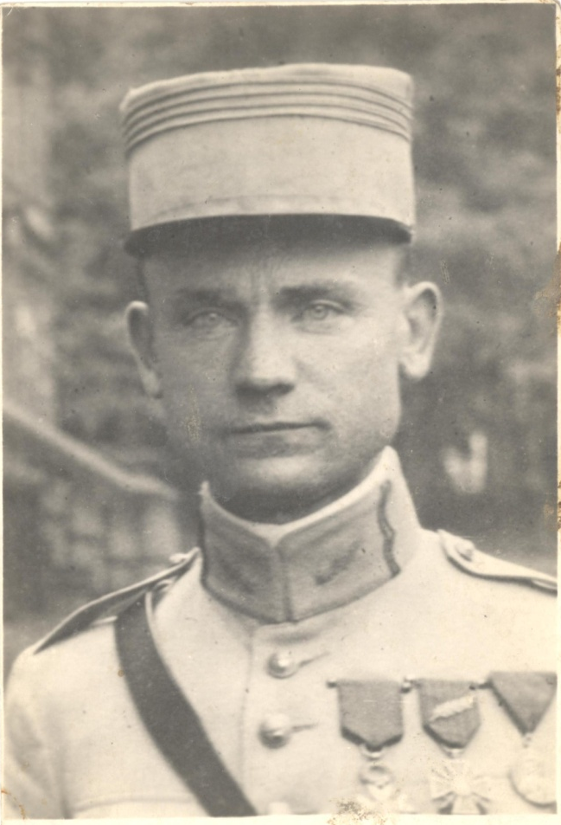
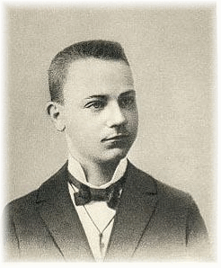
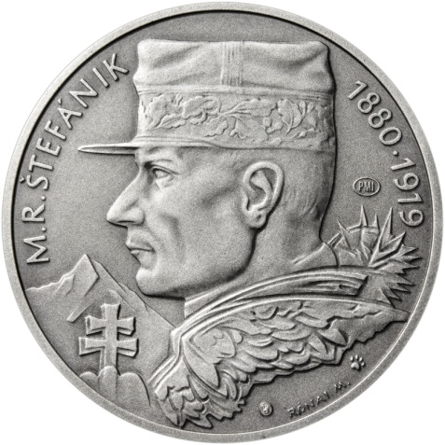
M.R.ŠTEFÁNIK 1880 - 1919
Bol rodákom z Košarísk pri Brezovej.
Zaslúžil sa o vyslobodenie Slovákov spod národnostného útlaku.
Bol najvýznamnejším činiteľom Československej národnej rady, organizátorom česko-slovenských légií.

Slide 3
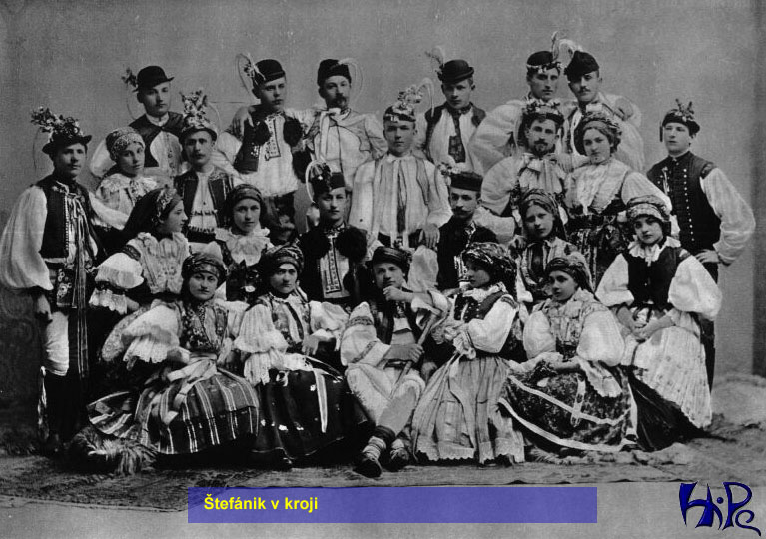
Štefánik uprostred Šrobárovej
skupiny vlastencov
Štefánik v kroji

Slide 4
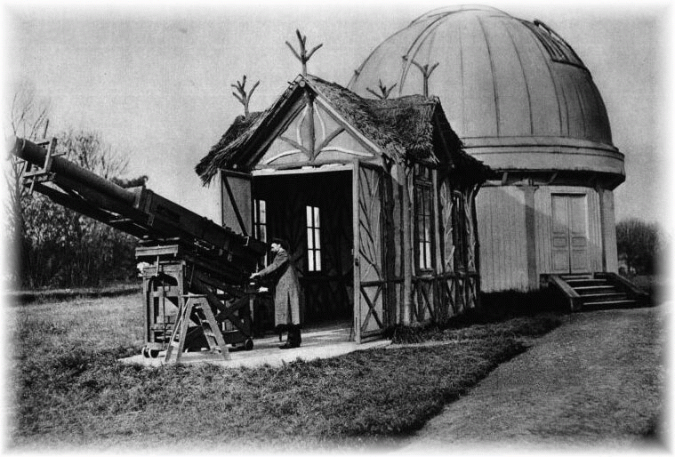
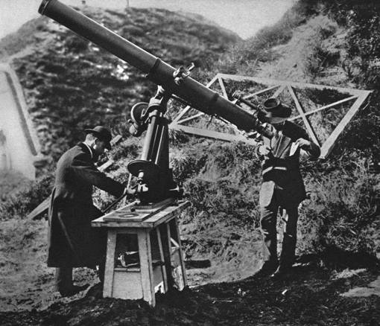
M.R.ŠTEFÁNIK
Stal sa stúpencom česko-slovenskej spolupráce.
Po vyštudovaní astronómie odišiel do Paríža.
Pred vypuknutím vojny získal francúzske štátne občianstvo.

Slide 5
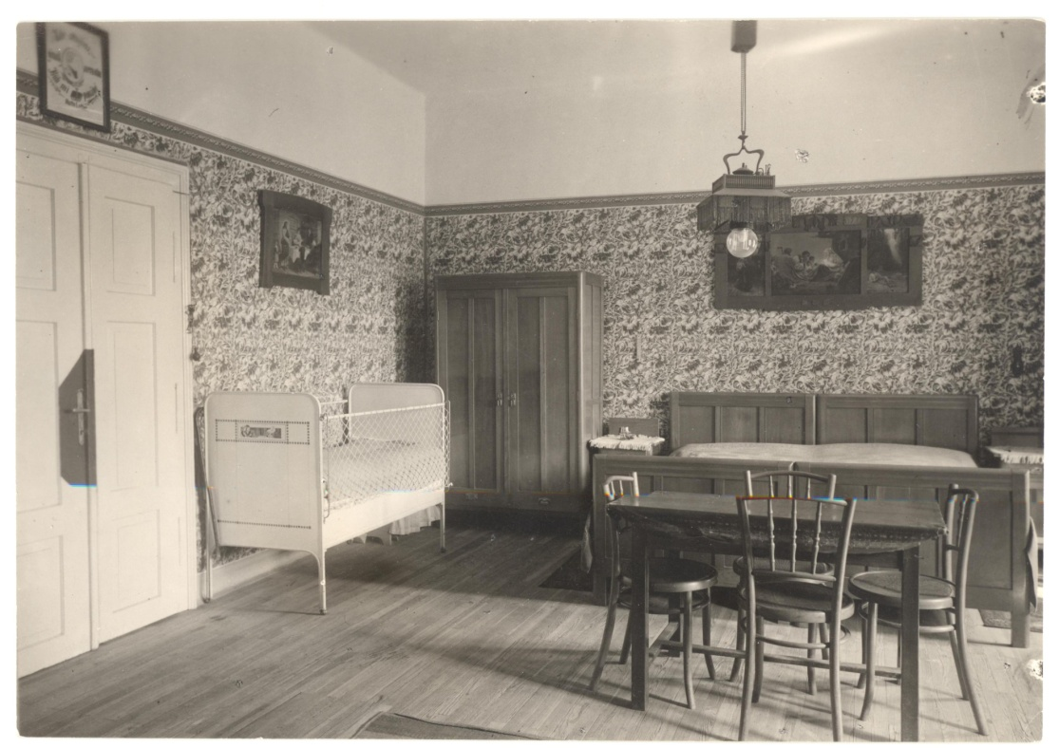
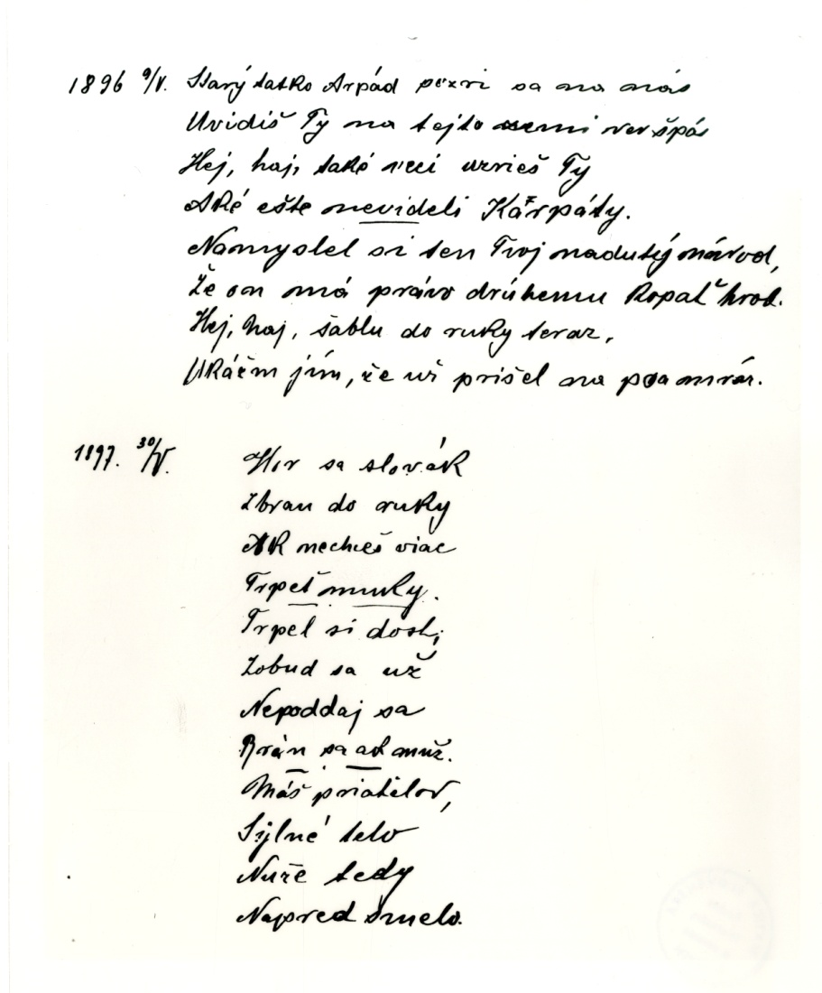
Ukážka z rukopisu najstarších veršov M. R. Štefánika, r. 1896 – 1899
Interiér rodinného domu M. R. Štefánika
Rodný dom M. R. Štefánika v Košariskách.

Slide 6
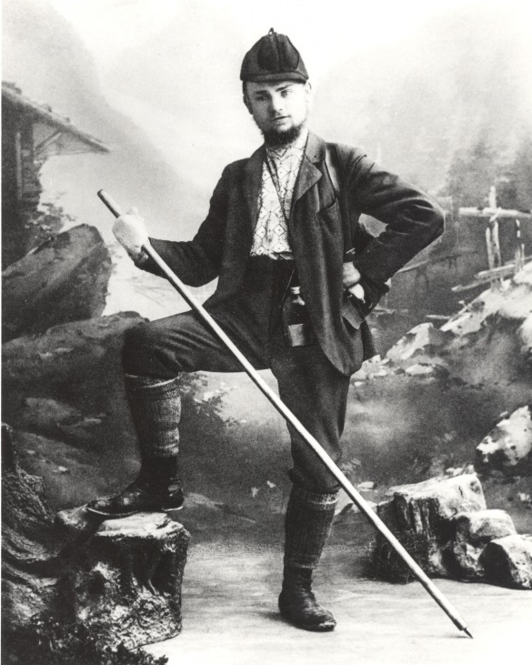
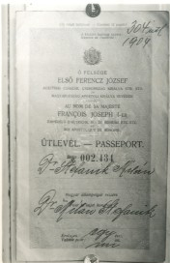
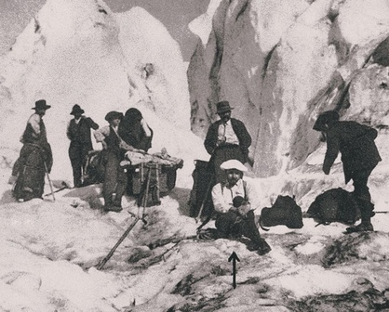
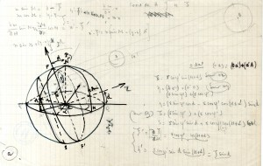
Astronóm Štefánik si za miesto
svojho pôsobenia vybral Paríž,
kam prišiel 28. novembra 1904.
M. R. Štefánik v čase
študijného pobytu v Zürichu,
r. 1902
Matematické výpočty a
nákresy M. R. Štefánika
Štefánik na Mount Blancu. Vyliezol naň niekoľkokrát napriek zdravotným problémom.

Slide 7
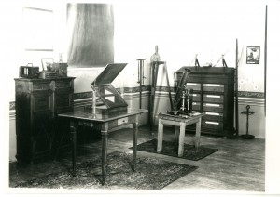
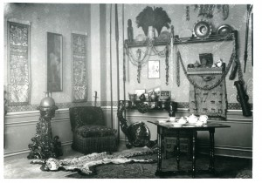
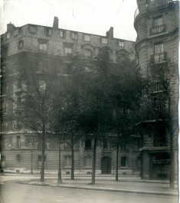
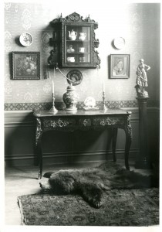
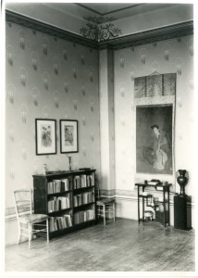
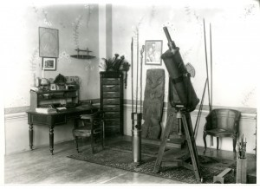
Dom v Paríži, v ktorom sa nachádzal
byt M. R. Štefánik a interiér jeho bytu

Slide 8
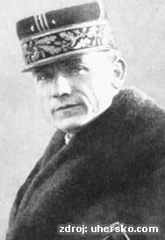
M.R.ŠTEFÁNIK
Začiatkom vojny sa začínalo rozhodovať o osude Slovákov.
Štefánik narukoval a prihlásil sa do francúzskeho letectva.
Stal sa generálom francúzskej armády.

Slide 9
M.R.ŠTEFÁNIK
Bol podpredseda Československej národnej rady (ČSNR).
Venoval všetky sily boju za ČS štát.
V Rusku pomáhal organizovať československé vojsko.
Výrazne sa zaslúžil o samostatnosť Česko-Slovenska.
M.R.Štefánik sa stal ministrom vojny v česko-slovenskej vláde.

Slide 10
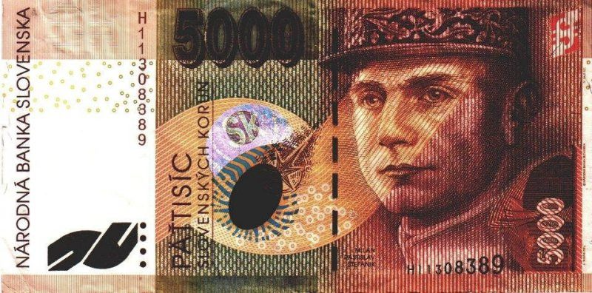
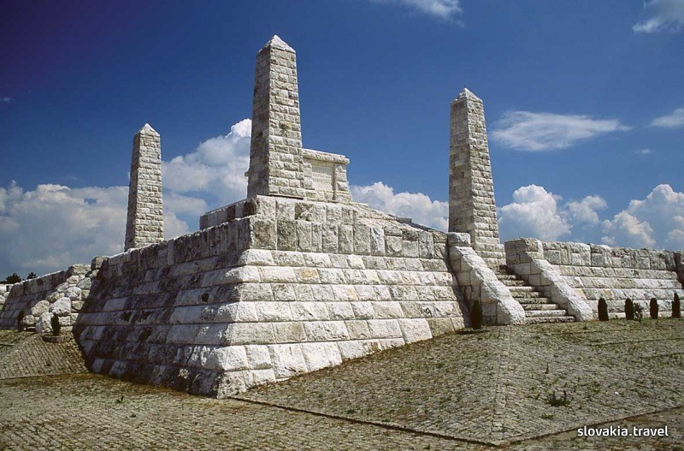
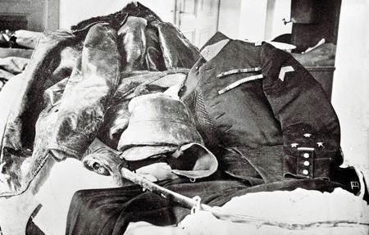
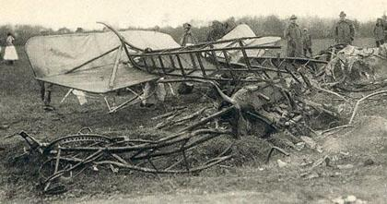
M.R.ŠTEFÁNIK
V roku 1919 pri návrate na Slovensko zahynul pri havárii lietadla.
Letecká uniforma , ktorú mal oblečenú Milan Rastislav Štefánik pri leteckej katastrofe v roku 1919

